Slide 1
#TwitMySong
fcomputer. 2013

Slide 2
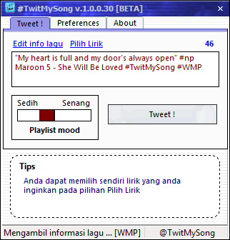
#TwitMySong ?
Tweet lagu yang anda dengarkan, jangan dibuat galau sendiri !
Ngetweet lagu yang sedang anda dengarkan
Mengambil potongan lirik lagu dan dijadikan quote pada tweet
Mengetahui mood playlist yang sedang didengarkan

Slide 3

Cara Kerja ?
Client
Server
Mengambil lirik dari database atau public webservice lyrics
Analisa lirik terbaik yang kemudian dipotong dijadikan Quote
Analisa Mood lagu
Mengambil meta-data (artist+track) dari player
Tweet ke akun Twitter

Slide 4
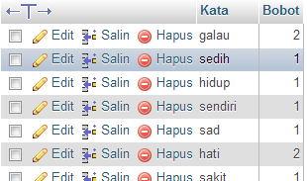

Cara Kerja ? (2)
Bagaimana mendapatkan lirik yang menarik ?
Scanning lirik menggunakan database
Baris lirik yang banyak mengandung kata yang ada didalam database maka itulah yang dipilih.
Mood lagu diambil dari database mana yang dipilih

Slide 5

Cara Kerja ? (3)
Data hasil pemrosesan dikirim kembali ke client dan siap untuk di tweet ke akun Twitter anda.

Slide 6
Media Player
Media Player yang didukung antara lain
iTunes
Windows Media Player
Clementine
VLC
Winamp
JetAudio

Slide 7
DEMO

